Slide 1
EL FUTURO DE LOS DERECHOS DE LA NATURALEZA EN EL CONSTITUCIONALISMO ECUATORIANO: PELIGROS Y DESAFÍOS
VIVIANA MORALES

Slide 2
ACUERDO DE ESCAZÚ
CONVENCION DE VIENA SOBRE RESPONSABILIDAD CIVIL POR DAÑOS NUCLEARES

Slide 3
PELIGROS PARA LOS DERECHOS DE LA NATURALEZA
Pensar que los DDHH ambientales excluyen a los Derechos de la naturaleza y viceversa.
Creer que es un regreso al pachamismo.
Mal uso y abuso en su ejercicio.
Creer en que solo tienen efecto simbólico.

Slide 4
1. Pensar que los DDHH ambientales excluyen a los Derechos de la naturaleza y viceversa.
Debate: derechos de la naturaleza VS. obligaciones al ser humano
¿Es suficiente dar obligaciones?
Los DDHH ambientales => se prueba el nexo causal: falta-daño humano
La obligación de controlar y sancionar=> es para garantizar derechos
Sin derechos de la naturaleza => se cierra vía constitucional
¿Por qué darle rango de Derecho?
una legislación ecologista solo puede derivar de una constitución ecologista.
Cambios procesales: 1) se invierte la carga de la prueba, 2) responsabilidad objetiva, 3) Imprescriptibilidad de las acciones, 4) limitaciones a otros derechos
Obligación de aplicar la norma y la interpretación que más favorezcan la efectiva vigencia de derechos. (CRE, art 11, #5)
Se coloca en pie de igualdad a los derechos

Slide 5
El núcleo esencial de los derechos
Juan Carlos Gavara de Cara: son los elementos esenciales, sin los cuales perdería su identidad… el núcleo esencial garantiza el objeto del derecho, impidiendo su desaparición, anulación.
Las vías procesales (constitucional, civil, administrativa, penal, etc.) deben dar contenido a los derechos
¿Quién define el núcleo? El contenido de los derechos se desarrollará de manera progresiva a través de las normas, la jurisprudencia y las políticas públicas. Art 11 #8
Brecha entre limitación y anulación es muy corta=> tomar en cuenta principios, reglas procesales, limitaciones a otros derechos
Posible respuesta: caso Amalí: caso 502-19-JP (AEP)

Slide 6
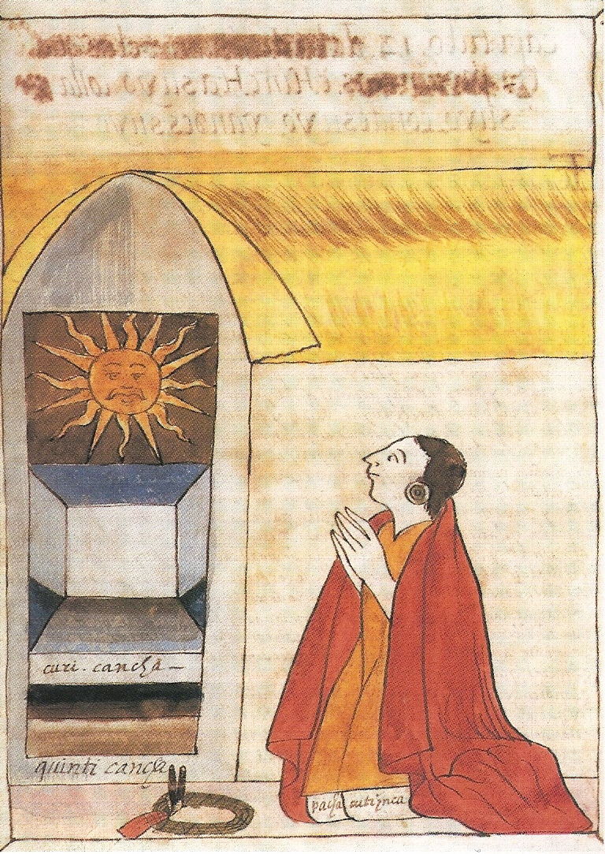
2. Creer que es un regreso al pachamismo
Sanchez Parga: tenemos la Constitución más indigenista, un adorno retórico sin ningún efecto práctico.
No se puede idealizar a los pueblos ancestrales.
Tomar en consideración: relacionalidad, correspondencia, complementariedad, reciprocidad.=> principios corroborados por la ciencia
No es una vuelta al pasado: aprovechar recursos con responsabilidad
DN no se limitan a cuestiones de interculturalidad: son una de las aristas.

Slide 7
3.- Mal uso y abuso
La vía más adecuada | Constitucional (Corte Provincial de Loja, Juicio No. 11121- 2011-0010. Vilcabamba) | Administrativa (caso Páramos: Juicio No:06334-2014-1546, 10 de diciembre del 2014)
¿Que derechos deben prevalecer? | Derechos de la naturaleza: (CC, SENTENCIA N.° 166-15-SEP-CC, 20 mayo 2015, cayapas mataje) | Propiedad privada: (SENTENCIA N.° 065-15-SEP-CC, 11 marzo 2015, Verdum)
Principio de precaución | Se acepta: (CNJ, Juicio No. 117-2010, 8 diciembre 2012, podocarpus) | Se niega: (Sala multicompetente de la Corte Provincial de justicia de Bolivar, juicio No. 02335201900022, jueves 28 de marzo del 2019, Amalí VS Hidrotambo)
El Estado tiene la obligación de controlar | Obligaciones de resultados: (CC, 023-18-SIS·CC, 16 de mayo 2018, granja porcina) | Obligaciones de medios: (Amalí VS Hidrotambo)
La ejecución de obra pública | No justifica daños (Corte Provincial de Loja, Juicio No. 11121- 2011-0010. Vilcabamba) | Si se justifican daños (15 de octubre del 2014, N.° 172-14-SEP-CC, empresa de agua ETAPA)
La obligación de resolver AI | (SENTENCIA N. o 00l-10-SIN-CC, Ley Minera) | Sin respuesta: Código del Ambiente, Ley semillas, ordenanza sobre los toros

Slide 8
4. Creer que dar DN solo tienen efecto simbólico
Mauricio García: El derecho no solo funciona como un instrumento destinado a lograr objetivos mediante sanciones e incentivos sino también como un mensaje destinado a conseguir ciertos fines a través de imágenes y de símbolos
legitimación institucional => ineficacia instrumental
2 MIRADAS:
1. El efecto simbólico desde el Estado: legislador se vería obligado a tener una mayor consideración por los animales, los árboles y los ríos si aparecen como sujetos de derecho: así pues, la afirmación retórica actuaría como catalizador de nuevas legislaciones protectoras. (François Ost)
CRE, art. 11 #8: Estado está obligado a dar contenido/resolver con motivación
2. La efectividad desde los MS: CRE, art. 11, # 1: Los derechos se podrán ejercer, promover y exigir de forma individual o colectiva ante las autoridades competentes; estas autoridades garantizarán su cumplimiento.
MS: 1) activan garantías jurisdiccionales, 2) ponen en práctica los derechos de la naturaleza
¿Cuál es el objetivo del reconocimiento estatal de un derecho?

Slide 9
DESAFÍOS:
1. Unir enfoque fundamentalista y funcionalista:
Peces Barba (1999): se requiere técnicas operativas para poder garantizar el ejercicio de derechos, pero también se requiere de una teoría fundamentalista => naturaleza como parte de la comunidad moral
2. Lograr protección efectiva de todas las formas de vida, siempre tomando en cuenta, que habrá que satisfacer las necesidades básicas del ser humano.
CARACTERÍSTICAS DE UN ECOCENTRISMO EFECTIVO:
controles y sanciones
participación efectiva y fortaleciendo la SC
poner la tecnología y los medios de comunicación al servicio de la protección ambiental
Tribunales especializados
Cambio de la matriz productiva
Educación ambiental a todos los niveles (publico y privado)
FUNDAMENTOS
TÉCNICAS OPERATIVAS
Pendiente!!! Discutir en otras áreas del derecho la irradiación de los DN: El penal, civil, económico.

